Slide 1
Zwischenstand Projekt 4
Gruppe: NODATA

Slide 2

Projekt-Vorgehen
Arbeitsweise: Scrum
Unser Team:
  Scrum Master: Nils-Janik
  Product Owner (PO): Rico Siegelin
  Dev-Team: Olena Lavrikova
        Thi Vu
        Karsten Kuczera
        Marvin Spurk

Slide 3
Vorgehen
TASK | 10.12.21 | 17.12.21 | 24.12.21 | 17.12.21 | 07.01.22 | 13.01.22 | 21.01.22 | 25.01.22
Datenquellen
ER-Modell
Data Warehouse
ETL-Prozesse
DOKUMENTATION
Projektvorstellung und Abgabe

Slide 4
Projekt-Vorgehen/
Zwischenstand 13.01.2022
ETL-Prozess
Transformation der Daten in Python
  Pandas Dataframes für die Normalisierung

Slide 5
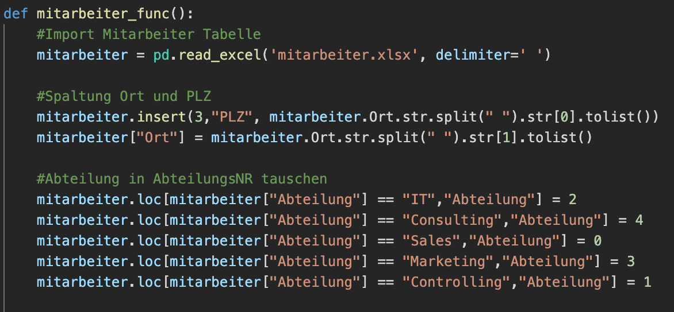
Transformationsprozess

Slide 6
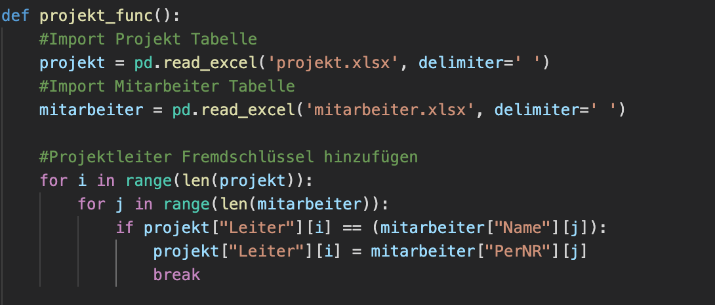
Transformationsprozess

